Slide 1

第四章 语法分析
自顶向下分析概述

Slide 2
自顶向下的分析(Top-Down Parsing)
从分析树的顶部（根节点）向底部（叶节点）方向构造分析树
可以看成是从文法开始符号S推导出词串w的过程
例
每一步推导中，都需要做两个选择
替换当前句型中的哪个非终结符
用该非终结符的哪个候选式进行替换
文法
① E → E + E
② E → E * E
③ E → ( E )
④ E → id
分析树：
E
⇒ E + E
⇒ E + ( E )
⇒ E + ( E + E )
⇒ E + ( id + E )
⇒ id + ( id + E )
⇒ id + ( id + id )
推导过程：E
E + E
id
( E )
E + E
输入
id + ( id + id )
id
id

Slide 3
最左推导(Left-most Derivation)
在最左推导中，总是选择每个句型的最左非终结符进行替换
例
如果S ⇒*_{lm} α，则称α是当前文法的最左句型(left-sentential form)
文法
① E → E + E
② E → E * E
③ E → ( E )
④ E → id
推导过程
E ⇒_{lm} E + E
⇒_{lm} id + E
⇒_{lm} id + ( E )
⇒_{lm} id + ( E + E )
⇒_{lm} id + ( id + E )
⇒_{lm} id + ( id + id )
最
左
推
导
最
右
归
约
输入
id + ( id + id )

Slide 4
最右推导(Right-most Derivation)
在最右推导中，总是选择每个句型的最右非终结符进行替换
例
在自底向上的分析中，总是采用最左归约的方式，因此把最左归约称为规范归约，而最右推导相应地称为规范推导
文法
① E → E + E
② E → E * E
③ E → ( E )
④ E → id
推导过程
E ⇒_{rm} E + E
⇒_{rm} E + ( E )
⇒_{rm} E + ( E + E )
⇒_{rm} E + ( E + id )
⇒_{rm} E + ( id + id )
⇒_{rm} id + ( id + id )
最
右
推
导
最
左
归
约
输入
id + ( id + id )

Slide 5
最左推导和最右推导的唯一性
E ⇒ E + E
⇒ E + ( E )
⇒ E + ( E + E )
⇒ E + ( id + E )
⇒ id + ( id + E )
⇒ id + ( id + id )
E ⇒_{lm} E + E
⇒_{lm} id + E
⇒_{lm} id + ( E )
⇒_{lm} id + ( E + E )
⇒_{lm} id + ( id + E )
⇒_{lm} id + ( id + id )
E
E
+
E
id
(
E
)
E ⇒ E + E
⇒ id + E
⇒ id + ( E )
⇒ id + ( E + E )
⇒ id + ( E + id )
⇒ id + ( id + id )
E ⇒_{rm} E + E
⇒_{rm} E + ( E )
⇒_{rm} E + ( E + E )
⇒_{rm} E + ( E + id )
⇒_{rm} E + ( id + id )
⇒_{rm} id + ( id + id )
E
+
E
id
id

Slide 6
自顶向下的语法分析采用最左推导方式
总是选择每个句型的最左非终结符进行替换
根据输入流中的下一个终结符，选择最左非终结符的一个候选式

Slide 7
例
文法
① E → T E’
② E’→ + T E’｜ε
③ T → F T’
④ T’→ * F T’｜ε
⑤ F → ( E )｜id
输入
id + id * id
E
T
E’
F
T’
＋
T
E’
id
ε
F
T’
ε
id
＊
F
T’
id
ε

Slide 8
自顶向下语法分析的通用形式
递归下降分析 (Recursive-Descent Parsing)
由一组过程组成，每个过程对应一个非终结符
从文法开始符号S对应的过程开始，递归调用文法中其它非终结符对应的过程。如果S对应的过程体恰好扫描了整个输入串，则成功完成语法分析
void A( ) {
选择一个A产生式， A →X₁ X₂ … X_{k} ；
for ( i = 1 to k ) {
if ( X_{i}是一个非终结符号)
调用过程 X_{i} ( ) ;
else if ( X_{i} 等于当前的输入符号a)
读入下一个输入符号;
else /* 发生了一个错误 */ ;
}
}
可能需要回溯(backtracking)，导致效率较低

Slide 9
预测分析 (Predictive Parsing)
预测分析是递归下降分析技术的一个特例，通过在输入中向前看固定个数（通常是一个）符号来选择正确的A-产生式。
可以对某些文法构造出向前看k个输入符号的预测分析器，该类文法有时也称为LL(k) 文法类 (scanning input from Left to right, producing a Leftmost derivation)
预测分析不需要回溯，是一种确定的自顶向下分析方法

Slide 10
第四章 语法分析
文法转换

Slide 11
问题1
L(G)中某个句子存在两棵以上分析树，二义性
例
文法G
E → E + E | E * E | (E) | id
输入语句
id + id * id

Slide 12
文法改造，引入新的语法变量（问题1）
例
文法G
E → E + E | E * E | (E) | id
输入语句
id + id * id
E → E + T | T
T → T * F | F
F → (E) | id

Slide 13
问题2
同一非终结符的多个候选式存在共同前缀，将导致回溯现象
例
文法G
S → aAd | aBe
A → c
B → b
输入
a b c

Slide 14
提取左公因子(Left Factoring )（问题2）
例
文法G
S → aAd | aBe
A → c
B → b
文法G '
S → a S'
S' → Ad | Be
A → c
B → b
通过改写产生式来推迟决定，等读入了足够多的输入，获得足够信息后再做出正确的选择

Slide 15
提取左公因子算法
输入：文法G
输出：等价的提取了左公因子的文法
方法：
对于每个非终结符A，找出它的两个或多个选项之间的最长公共前缀α。如果α ≠ ε，
即存在一个非平凡的( nontrivial )公共前缀，那么将所有A-产生式
A → α β₁ | α β₂ | … | α β_{n} | γ₁ | γ₂ | … | γ_{m}
替换为
A → α A' | γ₁ | γ₂ | … | γ_{m}
A' → β₁ | β₂ | … | β_{n}
其中， γ_{i} 表示所有不以α开头的产生式体； A‘是一个新的非终结符。不断应用该
转换，直到每个非终结符的任意两个产生式体都没有公共前缀为止

Slide 16
问题3
左递归文法会使递归下降分析器陷入无限循环
例
文法G
E → E + T | E – T | T
T → T * F | T / F | F
F → ( E ) | id
输入
id + id * id
E ⇒ E + T
⇒ E + T + T
⇒ E + T + T + T
⇒ …
含有A→Aα形式产生式的文法称为是直接左递归的(immediate left recursive)
如果一个文法中有一个非终结符A使得对某个串α存在一个推导A⇒⁺Aα ，则该文法就是左递归的
经过两步或两步以上推导产生的左递归称为是间接左递归的

Slide 17
消除直接左递归（问题3）
A → Aα | β (α≠ ε, β不以A开头)
A → β A′
A′ → α A′｜ε
例
A ⇒ Aα
⇒ Aαα
⇒ Aααα
…
⇒ Aα …α
⇒ β α …α
r=βα*
事实上，这种消除过程就是把左递归转换成了右递归
E → E + T｜T
T → T * F｜F
F → ( E )｜id
A′ ⇒ αA′
⇒ ααA′
⇒ αααA′
…
⇒ α …αA′
⇒ α …α
E→ T E′
E′ → + T E′ |ε
T→ F T ′
T ′→* F T ′ ｜ε
F→ ( E )｜id
α β
α β

Slide 18
消除直接左递归的一般形式
A → A α₁ | A α₂ | … | A α_{n} | β₁ | β₂ | … | β_{m}
(α_{i} ≠ ε, β_{j}不以A开头)
A → β₁ A′ | β₂ A′ | … | β_{m} A′
A′ → α₁ A′ | α₂ A′ | … | α_{n} A′ | ε
消除左递归是要付出代价的——引进了一些非终结符和ε产生式

Slide 19
消除间接左递归
例 S → A a | b
A → S d | ε
将S的定义代入A-产生式，得：
A → A a d | b d | ε
消除A-产生式的直接左递归，得：
A → b d A’ | A’
A’ → a d A’ | ε
S ⇒ Aa
⇒ Sda

Slide 20
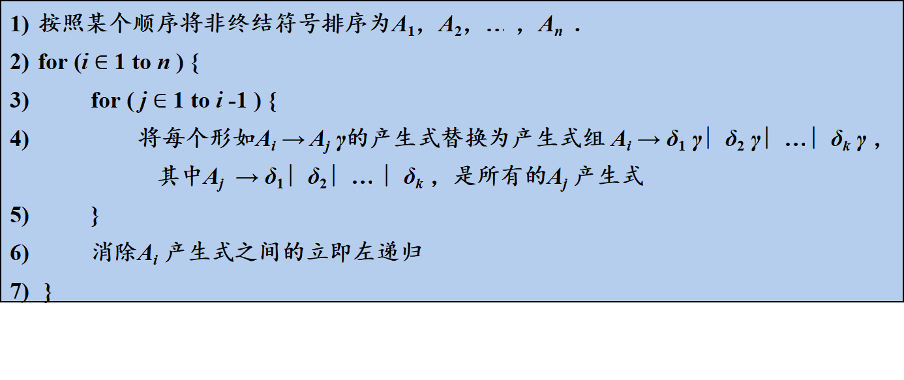
消除左递归算法
输入：不含循环推导（即形如A ⇒⁺ A的推导）和ε-产生式的文法G
输出：等价的无左递归文法
方法：
按照某个顺序将非终结符号排序为A₁，A₂，… ，A_{n} .
for (i $∈$ 1 to n ) {
for ( j $∈$ 1 to i -1 ) {
将每个形如A_{i} → A_{j} γ的产生式替换为产生式组 A_{i} → δ₁ γ∣δ₂ γ∣…∣δ_{k} γ ，
其中A_{j} → δ₁∣δ₂∣… ∣δ_{k} ，是所有的A_{j} 产生式
}
消除A_{i} 产生式之间的立即左递归
}

Slide 21
第四章 语法分析
LL(1) 文法

Slide 22
什么样的文法适合预测分析法
预测分析法的工作过程
从文法开始符号出发，在每一步推导过程中根据当前句型的最左非终结符A和当前输入符号a，选择正确的A-产生式。
为保证分析的确定性，选出的候选式必须是唯一的。
A → aB | B
B → Cb
C → a

Slide 23
串首终结符集
串首终结符，串首第一个符号，并且是终结符。简称首终结符。
给定一个文法符号串α， α的串首终结符集FIRST(α)被定义为可以从α推导出的所有串首终结符构成的集合。如果α ⇒* ε，那么ε也在FIRST(α)中
对于 ∀α∈(V_{T}∪V _{N})⁺, FIRST(α)={ a | α ⇒* aβ，a∈ V_{T}，β∈(V _{T}∪ V _{N})*}；
如果 α ⇒* ε，那么 ε∈FIRST(α)
对G的任意两个具有相同左部的产生式A → α | β （假设α,β非空）
如果FIRST(α)∩FIRST(β) = Φ,则可以对G进行自顶向下分析（没有二义性）
如果α ⇒* ε or β ⇒* ε，那么我们要引入FOLLOW集的概念

Slide 24
例
S → aBC
B → bC
B → dB
B → ε
C → c | a
输入. a d a
推导
文法
如果当前某非终结符A与当前输入符a不匹配时，若a可以出现在 A后面，则可以使用产生式 A→ε.
S
⇒ aBC
⇒ adBC
⇒ adC
⇒ ada
可以紧跟 B后面出现的终结符：c、a

Slide 25
非终结符的后继符号集
非终结符A的后继符号集
可能在某个句型中紧跟在A后边的终结符a的集合，记为FOLLOW(A)
FOLLOW(A)={a| S ⇒* αAaβ, a∈V_{T}，α,β∈(V_{T}∪V_{N})*}
对G的任意两个具有相同左部的产生式A → α | β
如果 β ⇒* ε，则FIRST (α)∩FOLLOW(A) =Φ；
如果 α ⇒* ε，则FIRST (β)∩FOLLOW(A) =Φ；
如果 A是某个句型的的最右符号，
则将结束符“$”添加到FOLLOW(A)中

Slide 26
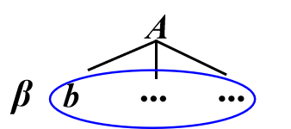
小结
a
... ... ...
A
1.假设当前字符串指向token为a；
2.当前最左非终结符为A；
3.需要选择其中一个产生式。
为什么需要FIRST集？
A → α (a...)
A → β (b...)
为什么需要FOLLOW集？（考虑α或β为ε）
如果 α ⇒* ε，则FIRST (β)∩FOLLOW(A) =Φ也可以确定产生式
如果 β ⇒* ε，则FIRST (α)∩FOLLOW(A) =Φ也可以确定产生式
α
a
...
...
A
β
b
...
...
知道开始非终结符能帮助我们快速选择产生式；
反之，若文法中，相同左部的FIRST集不相交，则语法分析可以确定产生式，避免回溯
...
...
A
a
紧跟在A后边的终结符的集合
ε

Slide 27
LL(1)文法
文法G是LL(1)的，当且仅当G的任意两个具有相同左部的产生式A → α | β 满足下面的条件：
若α 和β都不为空，则FIRST(α)∩FIRST(β) = Φ
α 和β至多有一个能推导出ε 且
如果 β ⇒* ε，则FIRST (α)∩FOLLOW(A) =Φ；
如果 α ⇒* ε，则FIRST (β)∩FOLLOW(A) =Φ；
同一非终结符的各个产生式互不冲突
Notes:
基于以上分析，我们给出LL(1)文法的定义
条件1：如果α 和β均不能推导出ε ，则对应的这两个产生式的SELECT集就分别是α 和β的FIRST集。
既然FIRST集不相交，那么SELECT集也不相交。
条件2：如果α 和β均能推导出ε ，则对应的这两个产生式的SELECT集就都包含FOLLOW(A)中的元素，那么， 两个SELECT集就会有交集。所以α 和β不能都推导出ε ，至多只能有一个能推导出ε
条件3：如果β能推导出ε ，则β对应的产生式的SELECT集就都包含FOLLOW(A)中的元素，那么，FIRST(α)中就不能再包含FOLLOW(A)中的元素。否则，这两个产生式的SELECT集就会有交集

Slide 28
LL(1)文法
文法G是LL(1)的，当且仅当G的任意两个具有相同左部的产生式A → α | β 满足下面的条件：
若α 和β都不为空，则FIRST(α)∩FIRST(β) = Φ
α 和β至多有一个能推导出ε 且
如果 β ⇒* ε，则FIRST (α)∩FOLLOW(A) =Φ；
如果 α ⇒* ε，则FIRST (β)∩FOLLOW(A) =Φ；
第一个“L”表示从左向右扫描输入
第二个“L”表示产生最左推导
“1”表示在每一步中只需要向前看一个输入符号来决定语法分析动作

Slide 29
第四章 语法分析
FIRST集和
FOLLOW集的计算

Slide 30
计算文法符号X的FIRST(X )
FIRST ( X )：可以从X推导出的所有串首终结符构成的集合
如果 X ⇒* ε，那么 ε∈FIRST ( X )

Slide 31
计算文法符号X的FIRST(X )
FIRST ( X )：可以从X推导出的所有串首终结符构成的集合
如果 X ⇒* ε，那么 ε∈FIRST ( X )
例
① E → TE'
② E' → +TE' |ε
③ T → FT '
④ T' → *FT ' |ε
⑤ F → (E)|id
FIRST ( E ) = { }
FIRST ( E' ) = { }
FIRST ( T ) = { }
FIRST ( T' ) = { }
FIRST ( F ) = { }
( id
+
ε
( id
*
ε
( id

Slide 32
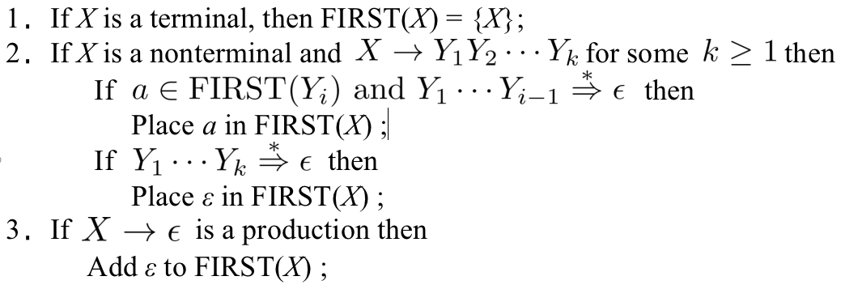
算法
计算FIRST(X) (from the dragon book)
输入：G=(V_{T} , V_{N} , P , S )，X∈(V_{T} ∪V_{N});
输出：FIRST(X);
步骤：

Slide 33
计算串X₁X₂ …X_{n}的FIRST 集合
向FIRST(X₁X₂ …X_{n})加入FIRST(X₁)中所有的非ε符号
如果ε在FIRST(X₁)中，再加入FIRST(X₂)中的所有非ε符号；如果ε在FIRST(X₁)和FIRST(X₂)中，再加入FIRST(X₃)中的所有非ε符号，以此类推
最后，如果对所有的i，ε都在FIRST(X_{i})中，那么将ε加入到FIRST(X₁X₂ …X_{n}) 中

Slide 34
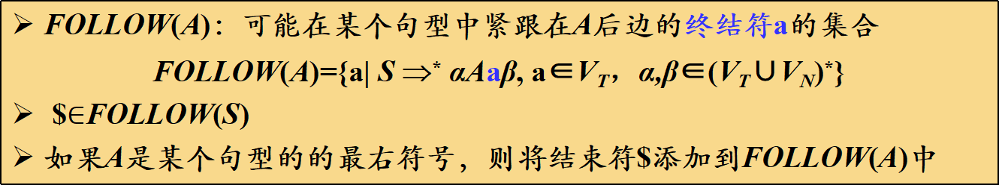
计算非终结符A的FOLLOW(A)
FOLLOW(A)：可能在某个句型中紧跟在A后边的终结符a的集合
FOLLOW(A)={a| S ⇒* αAaβ, a∈V_{T}，α,β∈(V_{T}∪V_{N})*}
$$∈$FOLLOW(S)
如果A是某个句型的的最右符号，则将结束符$添加到FOLLOW(A)中

Slide 35
计算非终结符A的FOLLOW(A)
FOLLOW(A)：可能在某个句型中紧跟在A后边的终结符a的集合
FOLLOW(A)={a| S ⇒* αAaβ, a∈V_{T}，α,β∈(V_{T}∪V_{N})*}
如果A是某个句型的的最右符号，则将结束符“$”添加到FOLLOW(A)中
例
① E → TE'
② E' → +TE' |ε
③ T → FT'
④ T' → *FT' |ε
⑤ F → (E) | id
FIRST ( E ) = { ( id }
FIRST ( E' ) = { + ε }
FIRST ( T ) = { ( id }
FIRST ( T' ) = { * ε }
FIRST ( F ) = { ( id }
FOLLOW( E ) = { }
FOLLOW( E' )= { }
FOLLOW( T ) = { }
FOLLOW( T' ) = { }
FOLLOW( F ) = { }
$
)
$
)
+
)
$
+ $
)
*
+ $
)

Slide 36
算法
不断应用下列规则，直到没有新的终结符可以被加入到任何FOLLOW集合中为止
将$放入FOLLOW( S )中，其中S是开始符号，$是输入右端的结束标记
如果存在一个产生式A→αBβ，那么FIRST ( β )中除ε 之外的所有符号都在FOLLOW( B )中
如果存在一个产生式A→αB，或存在产生式A→αBβ且FIRST ( β ) 包含ε，那么 FOLLOW( A )中的所有符号都在FOLLOW( B )中

Slide 37
预测分析表
 | 产生式
E | E→TE'
E' | E'→+TE’
 | E'→ε
T | T→FT'
T' | T'→*FT’
 | T'→ε
F | F→( E )
 | F→id
X | FIRST( X ) | FOLLOW( X )
E | ( id | $ )
E ' | + ε | $ )
T | ( id | + ) $
T ' | * ε | + ) $
F | ( id | * + ) $
非终结符 | 输入符号
 | id | + | * | ( | ) | $
E | E→TE' |  |  | E→TE'
E' |  | E'→+TE’ |  |  | E'→ε | E'→ε
T | T→FT' |  |  | T→FT'
T' |  | T'→ε | T'→*FT’ |  | T'→ε | T'→ε
F | F→id |  |  | F→( E )

Slide 38
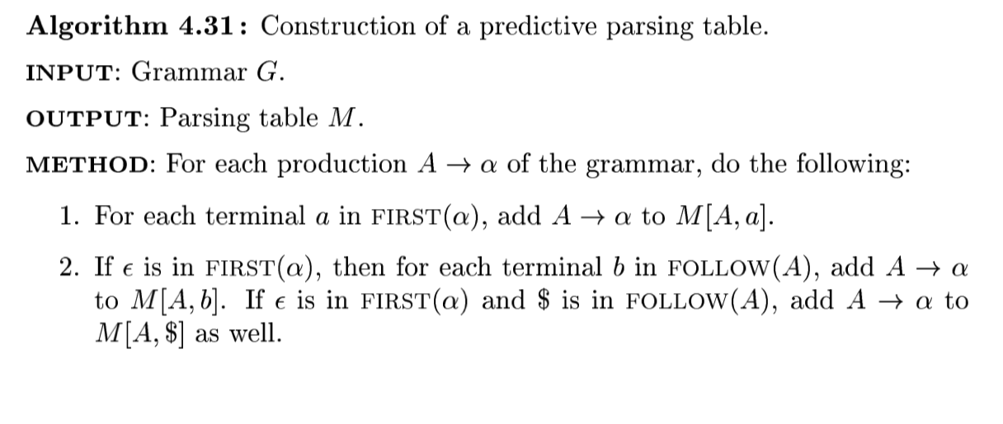
构造预测分析表

Slide 39
LL(1)文法的分析方法
非递归的预测分析法
递归的预测分析法

Slide 40
第四章 语法分析
非递归的预测分析法

Slide 41
非递归的预测分析法
非递归的预测分析不需要为每个非终结符编写递归下降过程，而是根据预测分析表构造一个自动机，也叫表驱动的预测分析
输入
a + b $
预测分析程序
栈
X
Y
Z
$
输出
下推自动机
(Push Down Automata, PDA)
预测
分析表M
例：L={a^{n}b^{n}|n≥1}

Slide 42
表驱动的预测分析法
输入：一个串w和文法G的分析表 M
输出：如果w在L(G )中，输出w的最左推导；否则给出错误指示
方法：最初，语法分析器的格局如下：输入缓冲区中是w$，G的开始符号位于栈顶，其下面是$。下面的程序使用预测分析表M生成了处理这个输入的预测分析过程
设置ip使它指向w的第一个符号，其中ip 是输入指针；
令X=栈顶符号；
while ( X ≠ ＄ )｛ /* 栈非空 */
if ( X 等于ip所指向的符号a) 执行栈的弹出操作，将ip向前移动一个位置；
else if ( X是一个终结符号) error ( ) ;
else if ( M[X，a]是一个报错条目) error ( ) ;
else if ( M[X，a] = X →Y₁Y₂ … Y_{k} )｛
输出产生式 X →Y₁Y₂ … Y_{k} ；
弹出栈顶符号；
将Y_{k}，Y_{k-1} …，Y₁ 压入栈中，其中Y₁位于栈顶。
}
令X=栈顶符号
}

Slide 43
例
栈 剩余输入 输出
E $ id+id*id $
TE' $ id+id*id $ E→TE'
FT'E' $ id+id*id $ T→FT'
idT'E' $ id+id*id $ F→id
T'E' $ +id*id $
E' $ +id*id $ T'→ε
+TE' $ +id*id $ E'→+TE'
TE' $ id*id $
FT'E' $ id*id $ T→FT'
idT'E' $ id*id $ F→id
T'E' $ *id $
*FT'E' $ *id $ T'→*FT'
FT'E' $ id $
idT'E' $ id $ F→id
T'E' $ $
E' $ $ T'→ε
$ $ E'→ε
 | 输入符号
 | id | + | * | ( | ) | $
非终
结符
E E→TE' E→TE'
E' E'→+TE' E'→ε E'→ε
T T→FT' T→FT'
T' T'→ε T'→*FT' T'→ε T'→ε
F F→id F→( E )
如果w是至今为止已经匹配完成的输入部分，那么栈中保存的文法符号序列α满足
S ⇒*_{lm} wα

Slide 44
预测分析法实现步骤
1）构造文法
2）改造文法：消除二义性、消除左递归、消除回溯
3）求每个变量的FIRST集和FOLLOW集
4）检查是不是 LL(1) 文法。若是，构造预测分析表
5）对于递归的预测分析，根据预测分析表为每一个非终结
符编写一个过程；对于非递归的预测分析，实现表驱动
的预测分析算法

Slide 45
第四章 语法分析
递归的预测分析法

Slide 46
递归的预测分析法
递归的预测分析法是指：在递归下降分析中，根据预测分析表进行产生式的选择
根据每个非终结符的产生式和LL(1)文法的预测分析表，为每个非终结符编写对应的过程
void A( ) {
选择一个A产生式， A →X₁ X₂ … X_{k} ；
for ( i = 1 to k ) {
if ( X_{i}是一个非终结符号)
调用过程 X_{i} ( ) ;
else if ( X_{i} 等于当前的输入符号a)
读入下一个输入符号;
else /* 发生了一个错误 */ ;
}
}

Slide 47
例
(1) <PROGRAM> → program <DECLIST> :<TYPE> ; <STLIST> end
(2) <DECLIST> → id <DECLISTN>
(3) <DECLISTN> → , id <DECLISTN>
(4) <DECLISTN> → ε
(5) <STLIST> → s <STLISTN>
(6) <STLISTN> → ; s <STLISTN>
(7) <STLISTN> → ε
(8) <TYPE> → real
(9) <TYPE> → int
标识符（序列）
语句（序列）
类型

Slide 48
例
(1) <PROGRAM> → program <DECLIST> :<TYPE> ; <STLIST> end
(2) <DECLIST> → id <DECLISTN>
(3) <DECLISTN> → , id <DECLISTN>
(4) <DECLISTN> → ε
(5) <STLIST> → s <STLISTN>
(6) <STLISTN> → ; s <STLISTN>
(7) <STLISTN> → ε
(8) <TYPE> → real
(9) <TYPE> → int
program DESCENT;
begin
GETNEXT(TOKEN);
PROGRAM(TOKEN);
GETNEXT(TOKEN);
if TOKEN≠’$’ then ERROR;
end
调用
过程
递归语法分析主程序
FOLLOW(4)={:}
FOLLOW(7)={end}

Slide 49
例
PROGRAM过程
(1) <PROGRAM> → program <DECLIST> :<TYPE> ; <STLIST> end
(2) <DECLIST> → id <DECLISTN>
(3) <DECLISTN> → , id <DECLISTN>
(4) <DECLISTN> → ε
(5) <STLIST> → s <STLISTN>
(6) <STLISTN> → ; s <STLISTN>
(7) <STLISTN> → ε
(8) <TYPE> → real
(9) <TYPE> → int
procedure PROGRAM(TOKEN);
begin
if TOKEN≠’program’ then ERROR;
GETNEXT(TOKEN);
DECLIST(TOKEN);
if TOKEN≠’:’ then ERROR;
GETNEXT(TOKEN);
TYPE(TOKEN);
GETNEXT(TOKEN);
if TOKEN≠’;’ then ERROR;
GETNEXT(TOKEN);
STLIST(TOKEN);
if TOKEN≠’end’ then ERROR;
end
FOLLOW(4)={:}
FOLLOW(7)={end}

Slide 50
例
(1) <PROGRAM> → program <DECLIST> :<TYPE> ; <STLIST> end
(2) <DECLIST> → id <DECLISTN>
(3) <DECLISTN> → , id <DECLISTN>
(4) <DECLISTN> → ε
(5) <STLIST> → s <STLISTN>
(6) <STLISTN> → ; s <STLISTN>
(7) <STLISTN> → ε
(8) <TYPE> → real
(9) <TYPE> → int
procedure DECLIST(TOKEN);
begin
if TOKEN≠’id’ then ERROR;
GETNEXT(TOKEN);
DECLISTN(TOKEN);
end
FOLLOW(4)={:}
FOLLOW(7)={end}

Slide 51
例
(1) <PROGRAM> → program <DECLIST> :<TYPE> ; <STLIST> end
(2) <DECLIST> → id <DECLISTN>
(3) <DECLISTN> → , id <DECLISTN>
(4) <DECLISTN> → ε
(5) <STLIST> → s <STLISTN>
(6) <STLISTN> → ; s <STLISTN>
(7) <STLISTN> → ε
(8) <TYPE> → real
(9) <TYPE> → int
procedure DECLISTN(TOKEN);
begin
if TOKEN =‘,’ then
begin
GETNEXT(TOKEN);
if TOKEN≠’id’ then ERROR;
GETNEXT(TOKEN);
DECLISTN(TOKEN);
end
else if TOKEN≠’:’ then ERROR;
end
FOLLOW(4)={:}
FOLLOW(7)={end}

Slide 52
例
(1) <PROGRAM> → program <DECLIST> :<TYPE> ; <STLIST> end
(2) <DECLIST> → id <DECLISTN>
(3) <DECLISTN> → , id <DECLISTN>
(4) <DECLISTN> → ε
(5) <STLIST> → s <STLISTN>
(6) <STLISTN> → ; s <STLISTN>
(7) <STLISTN> → ε
(8) <TYPE> → real
(9) <TYPE> → int
procedure STLIST(TOKEN);
begin
if TOKEN≠’s’ then ERROR;
GETNEXT(TOKEN);
STLISTN(TOKEN);
end
FOLLOW(4)={:}
FOLLOW(7)={end}

Slide 53
例
(1) <PROGRAM> → program <DECLIST> :<TYPE> ; <STLIST> end
(2) <DECLIST> → id <DECLISTN>
(3) <DECLISTN> → , id <DECLISTN>
(4) <DECLISTN> → ε
(5) <STLIST> → s <STLISTN>
(6) <STLISTN> → ; s <STLISTN>
(7) <STLISTN> → ε
(8) <TYPE> → real
(9) <TYPE> → int
procedure STLISTN(TOKEN);
begin
if TOKEN =‘;’ then
begin
GETNEXT(TOKEN);
if TOKEN≠’s’ then ERROR;
GETNEXT(TOKEN);
STLISTN(TOKEN);
end
else if TOKEN≠’end’ then ERROR;
end
FOLLOW(4)={:}
FOLLOW(7)={end}

Slide 54
例
(1) <PROGRAM> → program <DECLIST> :<TYPE> ; <STLIST> end
(2) <DECLIST> → id <DECLISTN>
(3) <DECLISTN> → , id <DECLISTN>
(4) <DECLISTN> → ε
(5) <STLIST> → s <STLISTN>
(6) <STLISTN> → ; s <STLISTN>
(7) <STLISTN> → ε
(8) <TYPE> → real
(9) <TYPE> → int
procedure TYPE(TOKEN);
begin
if TOKEN≠’real’ and TOKEN≠’int’ then ERROR;
end
FOLLOW(4)={:}
FOLLOW(7)={end}

Slide 55
递归的预测分析法vs.非递归的预测分析法
 | 递归的预测分析法 | 非递归的预测分析法
程序规模 | 程序规模较大， 不需载入分析表 | 主控程序规模较小， 需载入分析表（表较小）
直观性 | 较好 | 较差
效率 | 较低 | 分析时间大约正比于待分析程序的长度
自动生成 | 较难 | 较易

Slide 56
第四章 语法分析
预测分析中的错误处理

Slide 57
预测分析中的错误检测
两种情况下可以检测到错误
栈顶的终结符和当前输入符号不匹配
栈顶非终结符与当前输入符号在预测分析表对应项中的信息为空

Slide 58
预测分析中的错误恢复
恐慌模式
忽略输入中的一些符号，直到输入中出现由设计者选定的同步词法单元(synchronizing token)集合中的某个词法单元
其效果依赖于同步集合的选取。集合的选取应该使得语法分析器能从实际遇到的错误中快速恢复
例如可以把FOLLOW(A)中的所有终结符放入非终结符A的同步记号集合
如果终结符在栈顶而不能匹配，一个简单的办法就是弹出此终结符

Slide 59
例
 | 输入符号
 | id | + | * | ( | ) | $
非终
结符
X FOLLOW(X )
E $ )
E' $ )
T + ) $
T' + ) $
F * + ) $
E E→TE' E→TE'
E' E'→+TE' E'→ε E'→ε
T T→FT' T→FT'
T' T'→ε T'→*FT' T'→ε T'→ε
F F→id F→( E )
synch
synch
synch
synch
synch
synch
synch
synch
synch
Synch表示根据相应非终结符的FOLLOW集得到的同步词法单元
分析表的使用方法
如果M[A,a]是空，表示检测到错误，根据恐慌模式，忽略输入符号a
如果M[A,a]是synch，则弹出栈顶的非终结符A，试图继续分析后面的语法成分
如果栈顶的终结符和输入符号不匹配，则弹出栈顶的终结符

Slide 60
栈 剩余输入
E $ +id*+id $ ignore +
E $ id*+id $
TE' $ id*+id $
FT'E' $ id*+id $
idT'E' $ id*+id $
T'E' $ *+id $
*FT'E' $ *+id $
FT'E' $ +id $ error
T'E' $ +id $
E' $ +id $
+TE' $ +id $
TE' $ id $
FT'E' $ id $
idT'E' $ id $
T'E' $ $
E' $ $
$ $
 | 输入符号
 | id | + | * | ( | ) | $
非终
结符
E E→TE' E→TE'
E' E'→+TE' E'→ε E'→ε
T T→FT' T→FT'
T' T'→ε T'→*FT' T'→ε T'→ε
F F→id F→( E )
synch
synch
synch
synch
synch
synch
synch
synch
synch

